Slide 1



AIWDM - Análise comparativa web – app Reddit
Este Relatório serve de Análise comparativa entre o website e a aplicação mobile Reddit. Nele iremos falar sobre as principais diferenças relacionadas tanto na parte de Design como em termos de funcionalidades disponíveis nos dois sítios.
A036886 – Diogo Pereira
IPMAIA, 09/01/2023

Slide 2
Reddit
Reddit é um site americano de agregação de notícias sociais, classificação de conteúdo e de discussão. Os Utilizadores registados (normalmente chamados de "Reditors") enviam conteúdo para o site, como links, mensagens de texto, imagens e vídeos, que são votados de maneira positiva (upvote) ou negativa (downvote) por outros membros. Os Posts são organizados por assunto em sub-partes do site criados pelos Utilizadores chamados "comunidades" ou "subreddits". Os posts com mais votos positivos aparecem no topo de seu subreddit e, se receberem votos positivos suficientes, na página principal do site. Os Administradores do Reddit moderam as comunidades e esta é feita por moderadores específicos da comunidade, que não são funcionários do Reddit.
De acordo com o Semrush, em Março de 2022, o Reddit foi o nono site mais visitado do mundo.

Slide 3
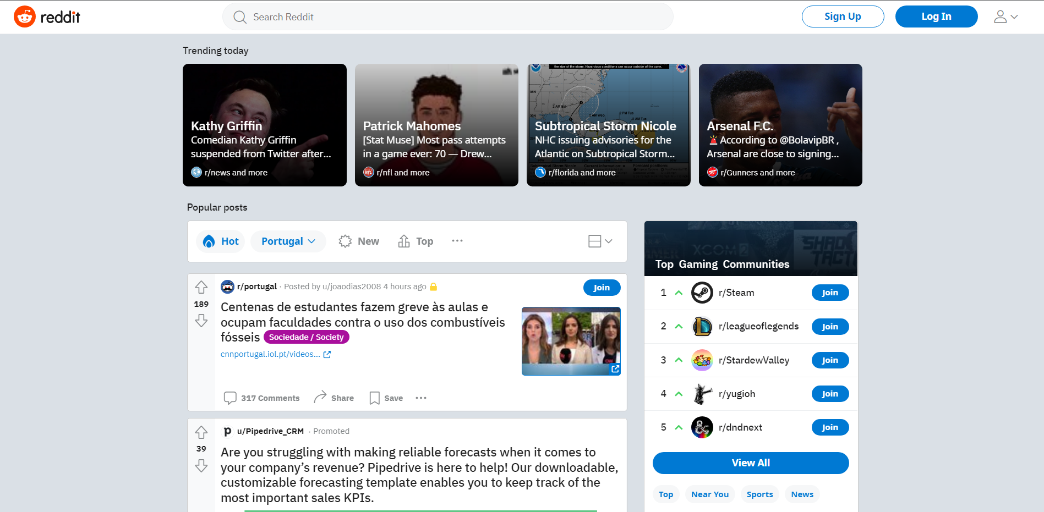
Página inicial – aspetos principais
4
5
2
1
3
1 – Posts que o Reddit acha relevantes ao Utilizador
2 – Posts mais vistos daquele dia
3 – Comunidades relevantes para o Utilizador 4 – Barra de pesquisas, tanto de comunidades como de posts específicos
5 – Botão de “Log in” e de “Sign up”

Slide 4
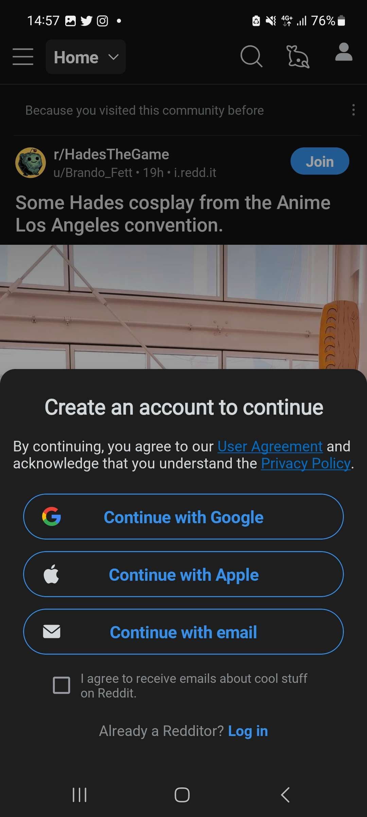
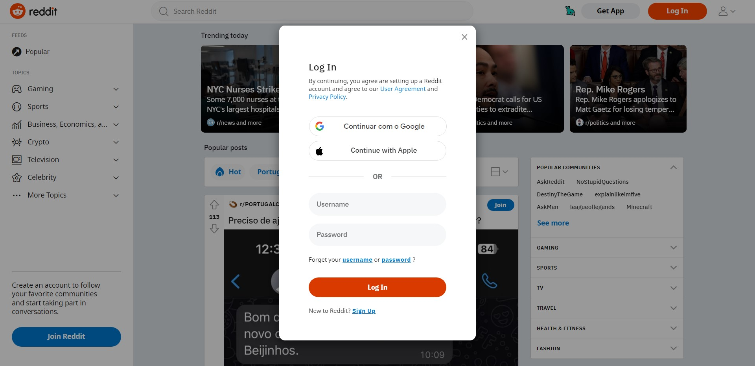
Login
Por causa da questão de proteção de dados o Reddit não me deixa tirar printscreens do ecrã de Login na versão móvel, porém, o login também pode ser feito através desta janela em que temos 3 opções por onde escolhar para efetuar o Login. Se comparar-mos estas duas paginas no entanto, podemos ver que são bastantes parecidas em termos de conteúdo, com a maior diferença sendo no Website haver a opção de entrar com o Username enquanto na versão móvel essa opção é trocada pelo Login com o Email.

Slide 5
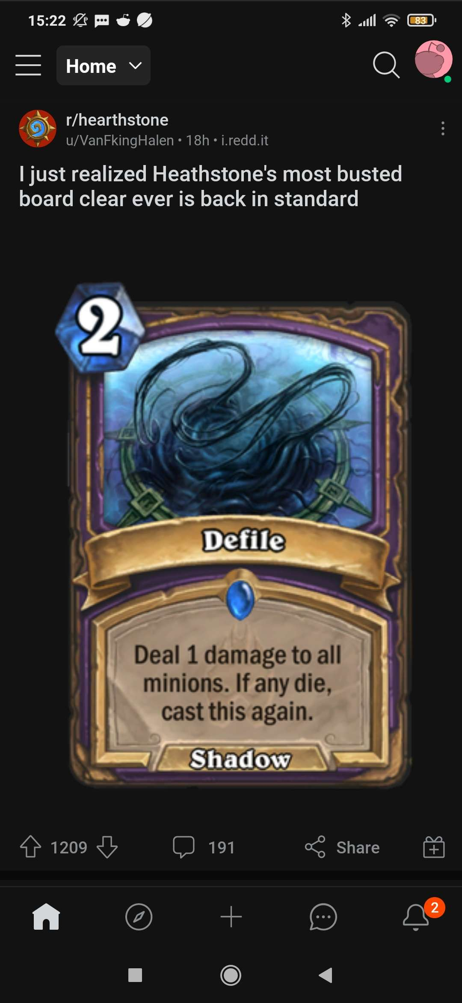
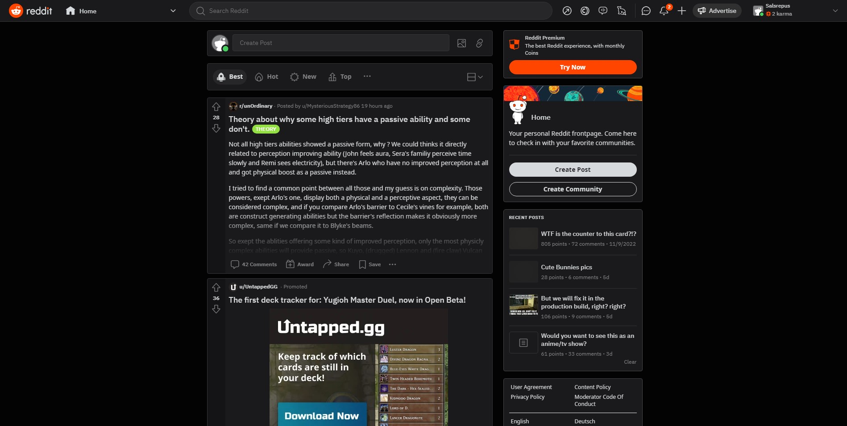
Página inicial
4
6
4
5
6
1
2
1
3
1 – Posts que o Reddit acha relevantes ao Utilizador
2 – Criação de Posts
3 – Posts recentes que o Reddit acha que escaparam ao Utilizador 4 – Barra de pesquisas, tanto de comunidades como de posts especificos
5 – Chat e Notificações
6 – Perfil e Definições
2
5

Slide 6
Página inicial
4
6
4
5
6
1
2
1
3
2
Design e layout - A versão de Browser do Reddit tem um design de site mais tradicional, com um cabeçalho que inclui links para várias partes do site (incluindo algumas nas quais não se tem acesso direto na aplicação, como Moeda Reddit e Lives), uma barra de pesquisa e uma lista de categorias de subreddit. A versão App do Reddit tem um design mais simplificado, com o foco principal sendo os Posts, visto que estes ocupam grande parte do seu ecrã, para o resto existe uma barra de navegação inferior que dá acesso a diferentes partes da plataforma.
5

Slide 7
Página inicial
Recursos
A versão de Browser do Reddit oferece uma gama mais ampla de recursos, incluindo a capacidade de criar e gerir várias contas, visualizar perfis de Utilizadores e aceder a opções de pesquisa avançada. A versão da App do Reddit é mais focada em fornecer uma maneira simples e rápida de navegar e interagir com o conteúdo e, como tal, devido a não haver tanto espaço, alguns desses recursos podem não estar diretamente disponíveis, ter funcionalidade limitada ou não estarem acessíveis de todo.
Conteúdo
As versões de Browser e da App do Reddit oferecem acesso ao mesmo conteúdo, incluindo Posts, comentários e perfis de Utilizador. No entanto, a aplicação pode oferecer ao Utilizador uma experiência diferente ao interagir com esse conteúdo, devido a diferenças de design e layout e ao facto de que ele foi desenhado para ser acedido em dispositivos mais pequenos.
Performance
A versão de Browser do Reddit pode oferecer uma experiência um pouco mais robusta e rica em recursos, mas também pode ser mais lenta e consumir mais recursos em comparação com a versão da aplicação. A App está otimizada para dispositivos móveis e pode oferecer uma experiência mais rápida e contínua, especialmente em conexões de internet mais lentas.

Slide 8
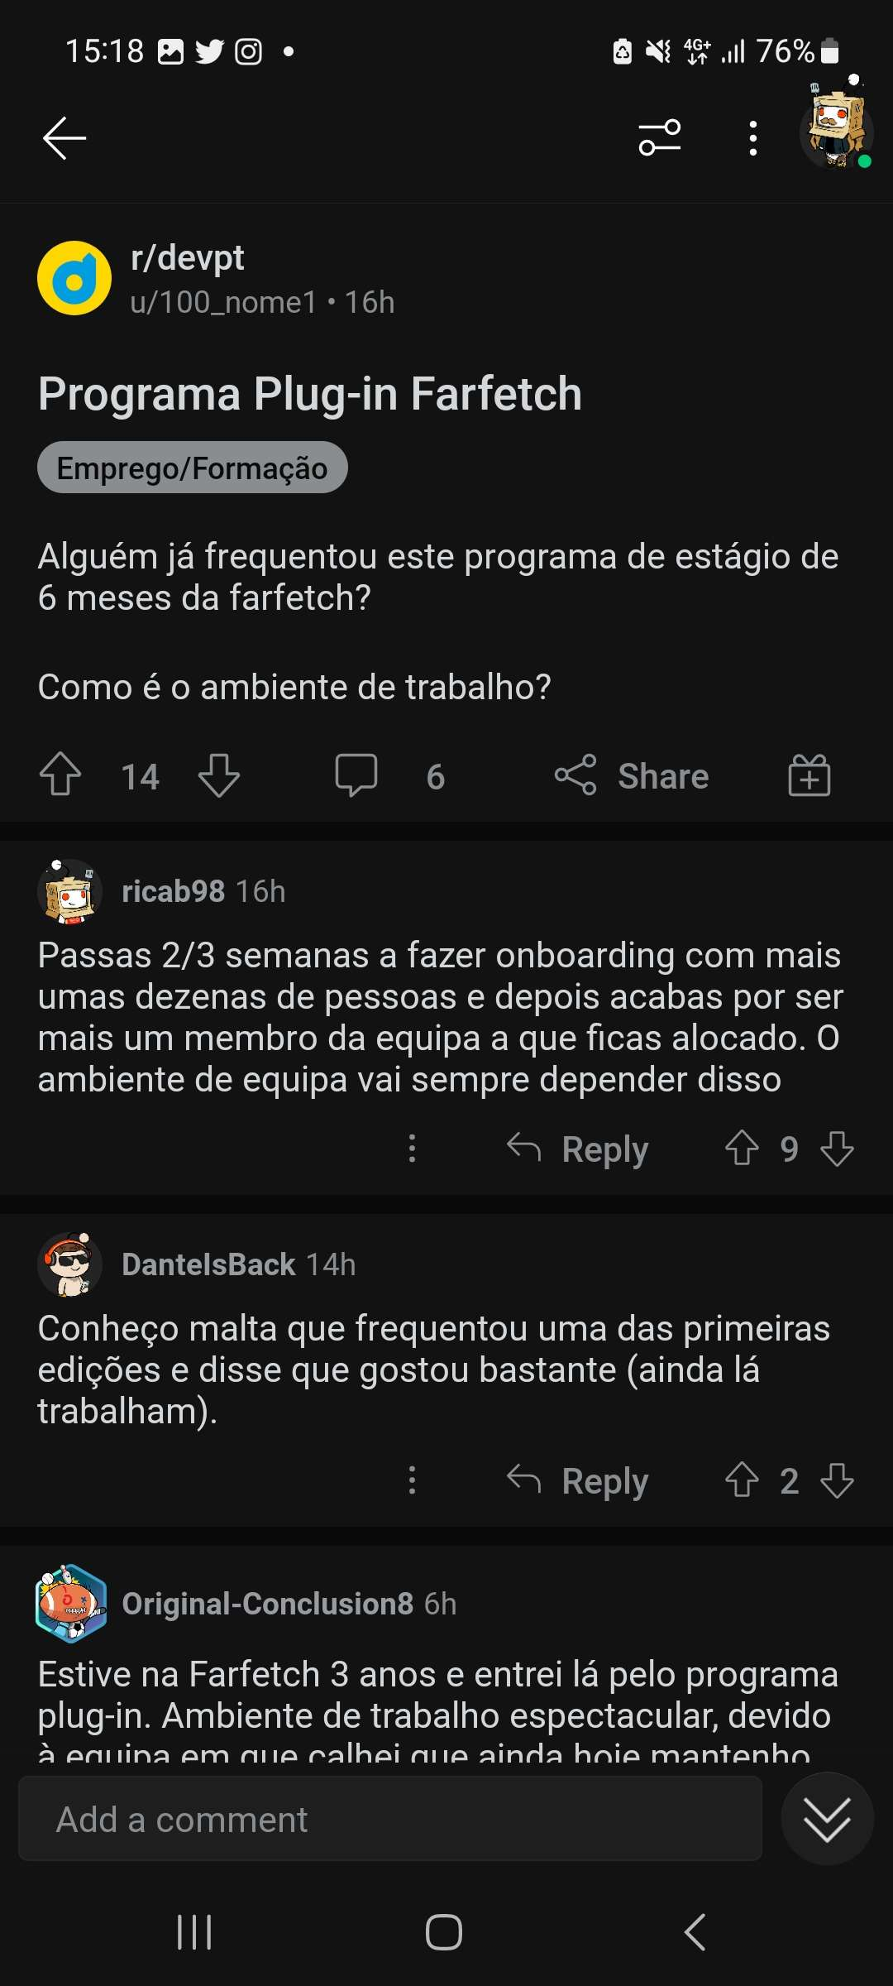
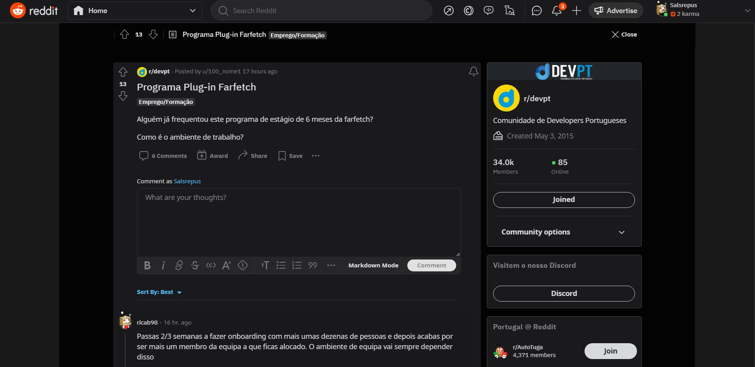
Posts
Como já anteriormente falado, no Website há muita mais informação atirada a nós, tanta que acaba por ficar um bocado saturado e deixa a parte dos comentários (que é uma das principais razões pela qual se carrega no Post em si) muito deslocada para baixo. Quando comparado com a versão móbil, a leitura é muito mais fácil e consegue-se logo ver mais informação realmente desejada (comentários) Um pequeno melhoramento que eu faria na página Web seria colocar a caixa de texto onde se deixa comentários, como uma caixa que aparece e desaparece com o carregar de um botão, ou algo similar, de maneira a poupar espaço valioso e conseguir ler instantaneamente uma quantia maior de comentários.
Uma segunda melhoria seria arranjar maneira de diminuir o conteúdo ofensivo em certos comentários.

Slide 9
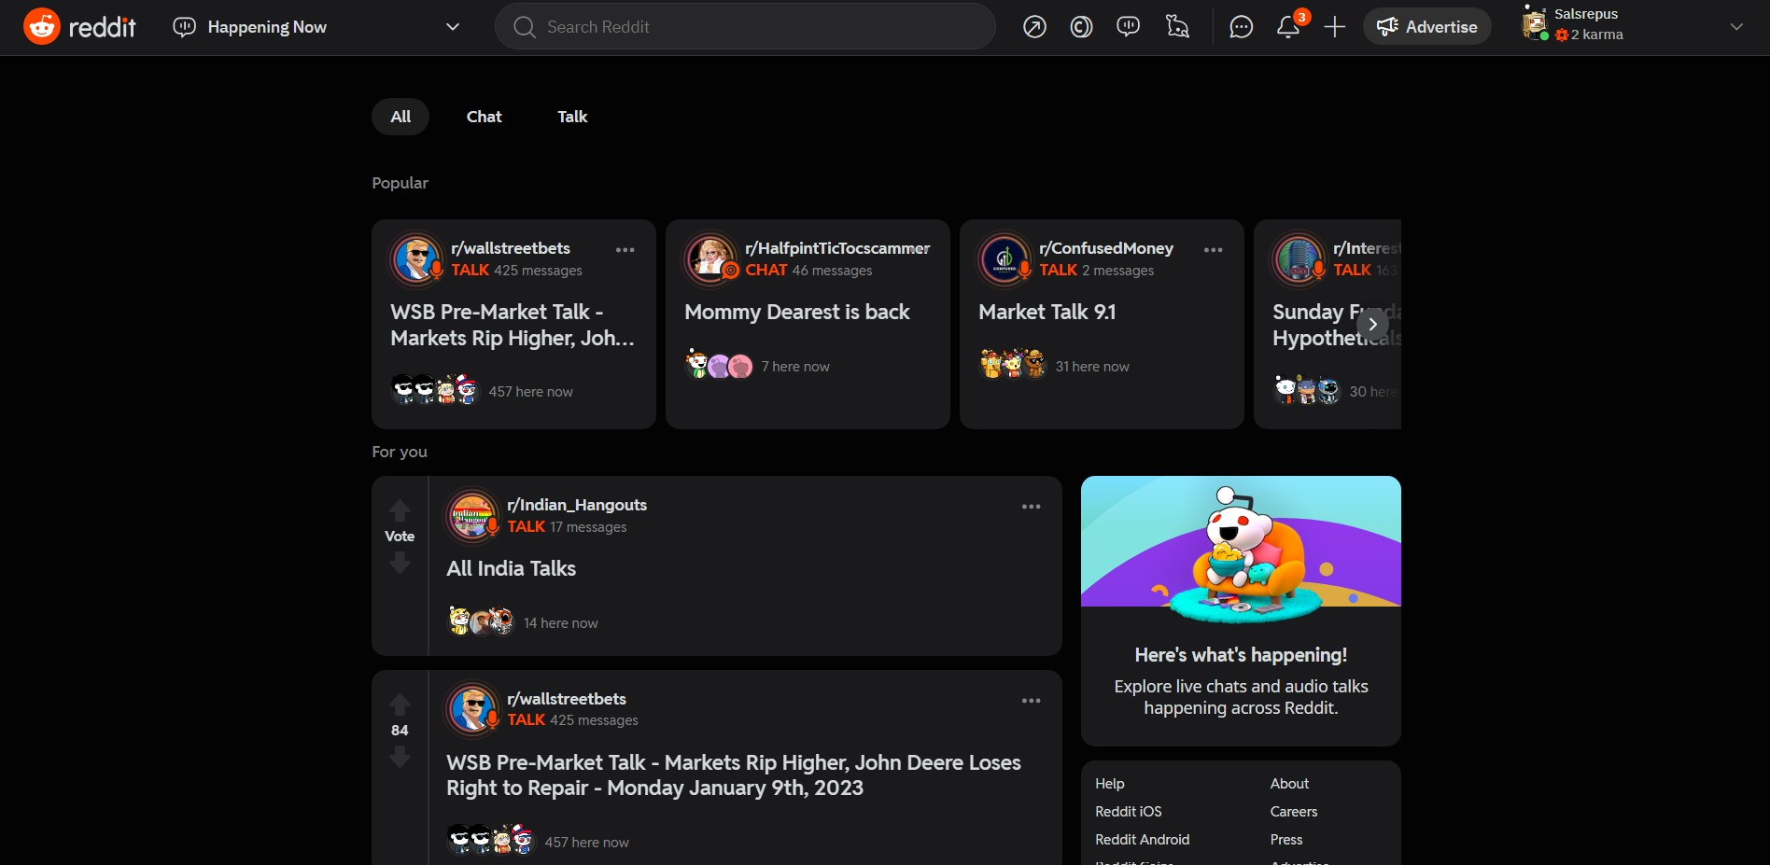
Happening now
A página “Happening Now” é uma página exclusiva da versão Web, aqui podemos ver conversas sobre vários temas e, quando entramos numa sala, dar a nossa própria opinião acerca delas. As salas nesta área do site são principalmente zonas para falar de maneira vocal ao invés do típico escrito que o Reddit é conhecido.

Slide 10
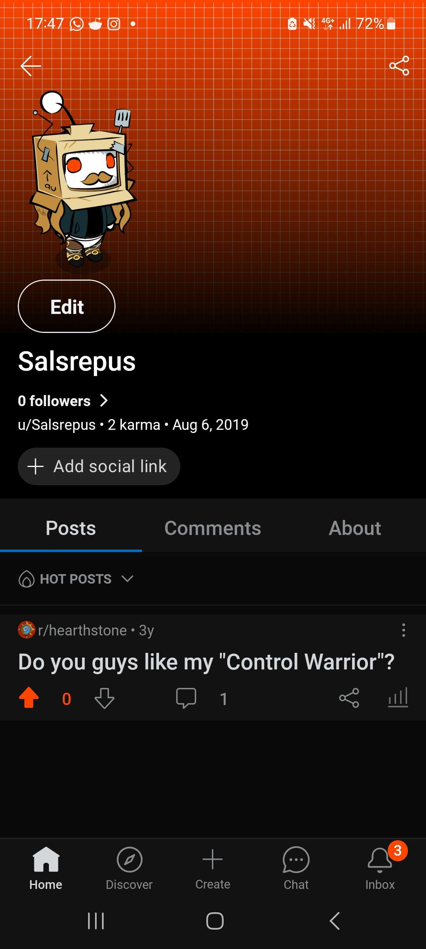
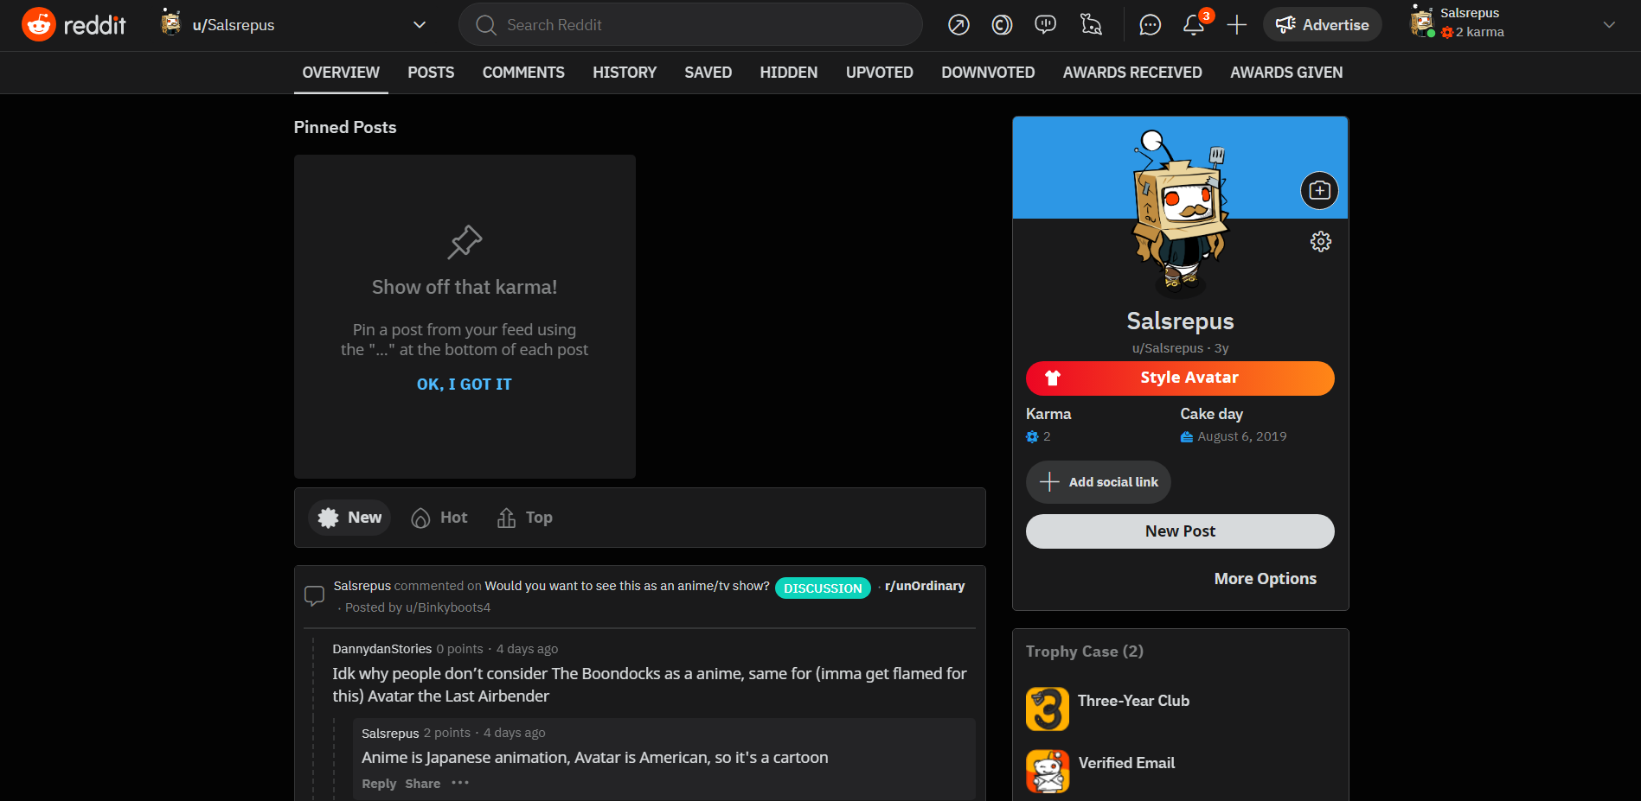
Perfil
A Página de Perfil diria que é a página que parece mais visualmente distinta com um primeiro relance.
A versão móvel apenas disponibiliza as abas de Posts, comentários e de acerca, enquanto no website podemos ver que tem 7 abas adicionais com mais informações sobre o perfil.
Podemos ver também que no website existem posts afixados pelo Utilizador e troféus a vista, coisa que não existe na outra versão.

Slide 11
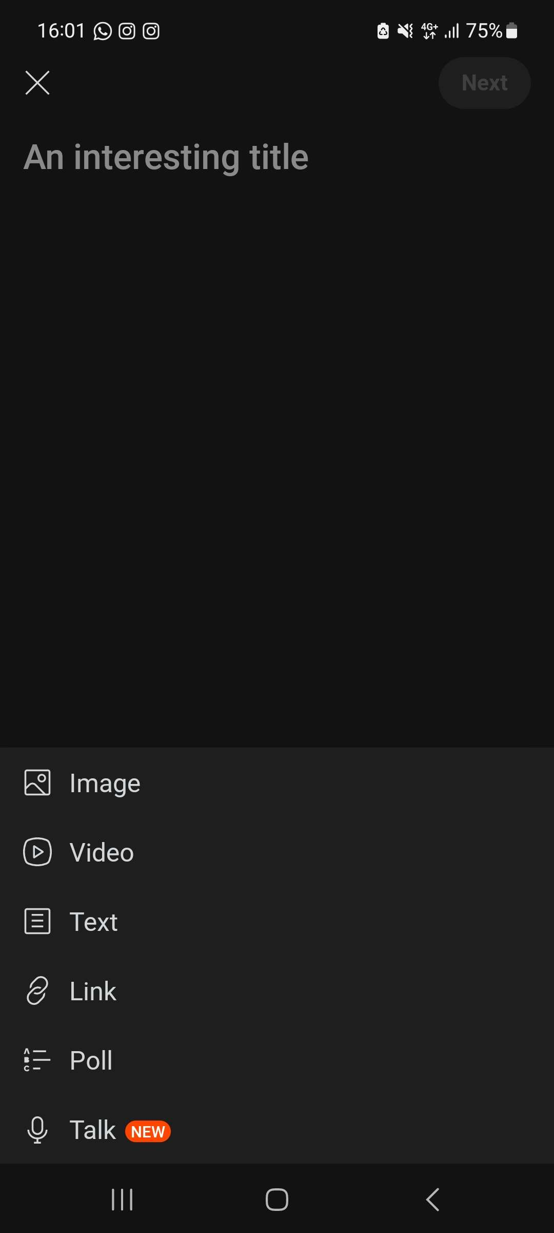
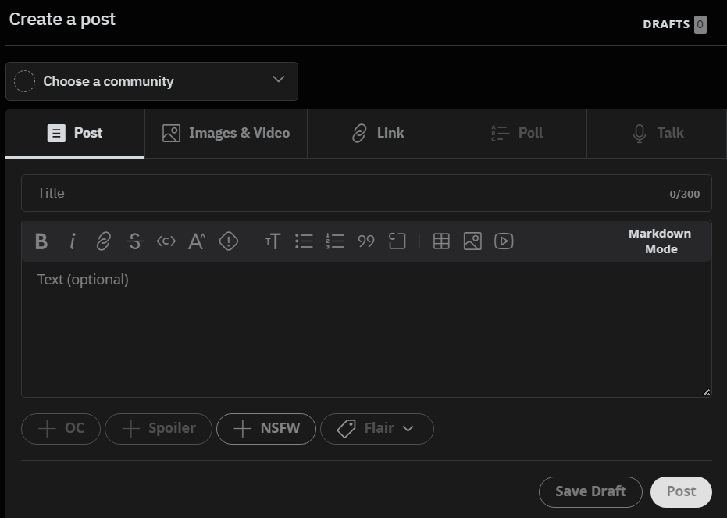
Arquitetura física
Na versão móvel é possível dar permissão para aplicação para ela aceder à nossa galeria e também à câmara e microfone, podendo assim colocar diretamente fotos, vídeos, ou simplesmente áudios para a base de dados deles.
Já na versão Web, apenas podemos colocar fotos e vídeos que já estejam no nosso disco e nada mais.

Slide 12
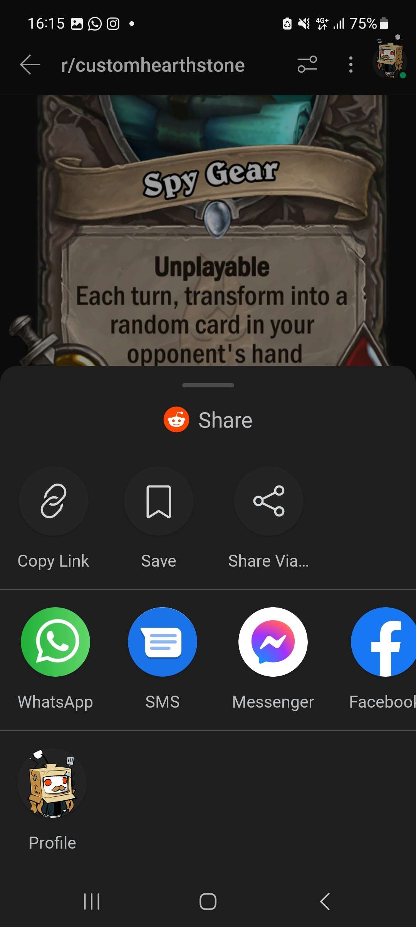
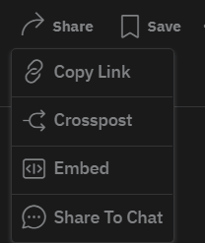
Partilha
No aspeto da partilha, a versão Web deixa fazer um crosspost, que é fazer o mesmo post, mas num Subreddit diferente onde talvez o tema também tenha sentido nesse sítio. Existe também o share to chat que deixa enviar o post para um chat com uma outra pessoa no site.
Já a App é um bocado mais restringida, apenas podendo copiar o link do post ou então enviar-lo para uma rede social diferente da do Reddit.

Slide 13
autonomia, espaço de armazenamento e banda larga
Em termos de gastos de Hardware e de dados, mais especificamente, a autonomia, espaço de armazenamento e a banda larga gasta, o Reddit é uma Aplicação/Website relativamente leve, o que faz com que não gaste muita bateria, tornando-o com uma boa autonomia. Uma coisa que me agradou foi o facto de tanto o site como a App terem um “dark mode”, isto faz com que os dispositivos poupem bateria e não cansem tanto os olhos do Utilizador.
Também não gasta grandes espaços de armazenamento, a não ser que o utilizador faça downloads de muitas imagens para o disco rígido (neste momento ocupa-me cerca de 600MB).
Banda larga, no entanto, pode gastar uma quantidade mais elevada de recursos, visto que para conseguir ver o conteúdo o aparelho precisa de fazer download das imagens/vídeos/mensagens de voz.

Slide 14
Conclusão
Reddit é uma aplicação interessante para todo o tipo de pessoas visto que tem um vasto leque de Subreddits nos quais se fala virtualmente de todos os assuntos da atualidade, facilitando assim uma recolha rápida (e partilha) de informação com o resto do mundo.
Após a análise comparativa entre o Website e a Aplicação móvel podemos observar que o website, por ter dimensões maiores, tem mais liberdade para juntar mais conteúdo num só ecrã pondo-o assim mais complexo. Enquanto se olharmos para a Aplicação, observa-mos algo mais simples e talvez mais intuitivo, com apenas as funções principais destacadas e mais à vista.
Alguns pontos a serem melhorados seria fazer com que a caixa de texto da criação de novos comentários apenas aparecesse quando desejado, melhorar a moderação de posts nos vários Subreddits de maneira a diminuir conteúdo ofensivo.
Depois de olhar para análise diria que a Aplicação Móvel é a mais favorável entre as duas, isto, não só por ter um design mais simples e fácil de navegar, mas também por estar num dispositivo móvel o que faz com que a aplicação seja de muito mais fácil acesso, pondo assim as informações disponíveis nela mais rapidamente prontas.

